Slide 1
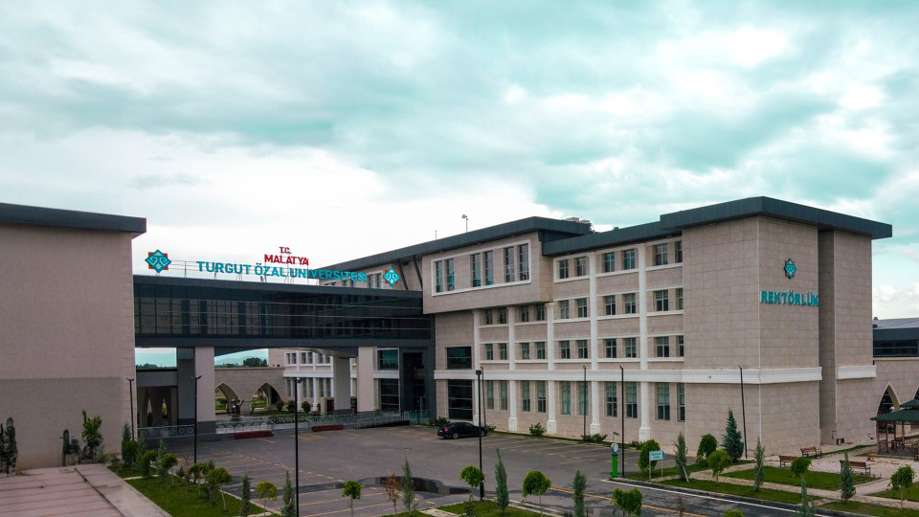

www.ozal.edu.tr

Slide 2

Malatya Turgut Özal Üniversitesi
Strateji Geliştirme Daire Başkanlığı
www. https://strateji/ozal.edu.tr

Slide 3
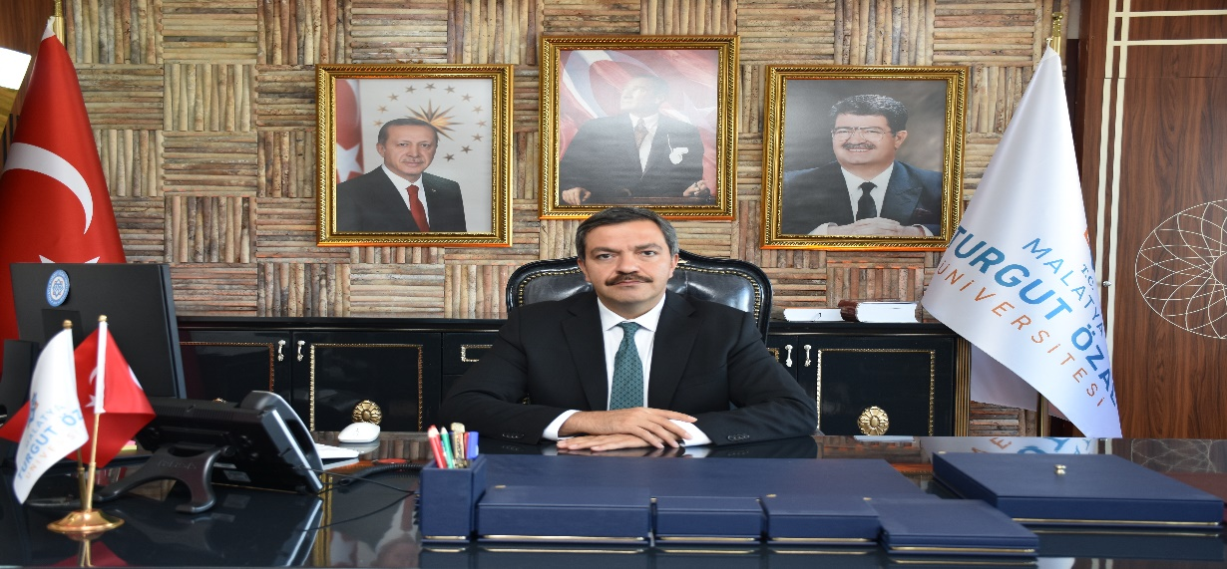
Malatya Turgut Özal Üniversitesi
www.ozal.edu.tr
Genel Bilgiler
Malatya Turgut Özal Üniversitesi, TBMM'de 9 Mayıs 2018 tarihinde kabul edilen ve 18 Mayıs 2018 tarih ve 30425 sayılı Resmi Gazete’ de yayımlanan, 7141 Sayılı Yükseköğretim Kanunu İle Bazı Kanun ve Kanun Hükmünde Kararnamelerde Değişiklik Yapılmasına Dair Kanun ile kurulmuştur. Üniversitemiz; 6 Fakülte, 2 Yüksekokul, 1 Enstitü, 9 Meslek Yüksekokulu, 10 Araştırma Merkezi ve 8 Daire Başkanlığı ile hizmete devam etmektedir.

Slide 4
Malatya Turgut Özal Üniversitesi
www.ozal.edu.tr
Akademik Birimler
MALATYA TURGUT ÖZAL ÜNİVERSİTESİ | FAKÜLTELER (6)
 | Ziraat Fakültesi Mühendislik Ve Doğa Bilimleri Fakültesi Sosyal ve Beşeri Bilimler Fakültesi Tıp Fakültesi Sağlık Bilimleri Fakültesi Sanat Tasarım ve Mimarlık Fakültesi
 | YÜKSEKOKULLAR (2)
 | Sivil Havacılık Yüksekokulu Yabancı Diller Yüksekokulu
 | MESLEK YÜKSEKOKULLARI (9)
 | Arapgir Meslek Yüksekokulu Akçadağ Meslek Yüksekokulu Battalgazi Meslek Yüksekokulu Darende Bekir Ilıcak Meslek Yüksekokulu Doğanşehir Vahap Küçük Meslek Yüksekokulu Kale Turizm Ve Otel İşletmeciliği Meslek Yüksekokulu Yeşilyurt Meslek Yüksekokulu Hekimhan Mehmet Emin Sungur Meslek Yüksekokulu Sağlık Hizmetleri Meslek Yüksekokulu
 | ENSTİTÜLER (1)
 | Lisansüstü Eğitim Enstitüsü

Slide 5
Malatya Turgut Özal Üniversitesi
www.ozal.edu.tr
Uygulama ve Araştırma Merkezleri
MALATYA TURGUT ÖZAL ÜNİVERSİTESİ | Kadın ve Aile Çalışmaları Uygulama ve Araştırma Merkezi
 | Türkçe Öğretimi Uygulama ve Araştırma Merkezi
 | Atçılık ve Atlı Sporları Uygulama ve Araştırma Merkezi
 | Hayat Boyu Öğrenme Uygulama ve Araştırma Merkezi
 | Sürekli Eğitim Uygulama ve Araştırma Merkezi
 | Uzaktan Eğitim Uygulama ve Araştırma Merkezi
 | Arı ve Arı Ürünleri Geliştirme, Uygulama ve Araştırma Merkezi
 | Psikolojik Danışma ve Rehberlik Uygulama ve Araştırma Merkezi
 | Kariyer Geliştirme Uygulama ve Araştırma Merkezi
 | Kayısı ve Kayısı Ürünleri Geliştirme Uygulama ve Araştırma Merkezi

Slide 6
Malatya Turgut Özal Üniversitesi
www.ozal.edu.tr
Akademik Birimler
Akademik Birimlerin Sayıları | 2022 | 2023
Enstitü | 1 | 1
Fakülte | 6 | 6
Yüksekokul | 2 | 2
Meslek Yüksekokulu | 9 | 9
Uygulama ve Araştırma Merkezi | 10 | 10

Slide 7
Malatya Turgut Özal Üniversitesi
www.ozal.edu.tr
Akademik Personel
Akademik Personel Sayıları | 2022 | 2023
Profesör | 31 | 35
Doçent | 49 | 78
Dr. Öğr. Üyesi | 157 | 144
Öğr. Görevlisi | 122 | 132
Arş. Görevlisi | 25 | 26
Yabancı Uyruklu Öğretim Görevlisi | - | -
TOPLAM | 384 | 415

Slide 8
Malatya Turgut Özal Üniversitesi
www.ozal.edu.tr
İdari Personel
İdari Hizmetler Sınıfı | 2022 | 2023
Genel İdare Hizmetleri | 90 | 127
Sağlık Hizmetleri | 2 | 7
Teknik Hizmetler | 28 | 35
Avukatlık Hizmetleri | 2 | 2
Yardımcı Hizmetler | 16 | 29
TOPLAM | 138 | 200

Slide 9
Malatya Turgut Özal Üniversitesi
www.ozal.edu.tr
Öğrenci Bilgileri
Öğrenci Sayıları | 2022-2023 Eğitim Dönemi | 2023-2024 Eğitim Dönemi
Ön Lisans | 3952 | 4894
Lisans | 1999 | 3456
Yüksek Lisans/Doktora | 211/17 | 305/16
Uzaktan Eğitim | - | -
TOPLAM | 6179 | 8671

Slide 10
Malatya Turgut Özal Üniversitesi
www.ozal.edu.tr
Öğrenci Bilgileri
Öğrenci Sayıları | 2022-2023 Eğitim Dönemi | 2023-2024 Eğitim Dönemi
Kız | 2650 | 3894
Erkek | 3529 | 4777
TOPLAM | 6179 | 8671

Slide 11
Malatya Turgut Özal Üniversitesi
Strateji Geliştirme Daire Başkanlığı
Arz Ederim
www.ozal.edu.tr

